Slide 1
c# 스터디 4주 차
클래스

Slide 2
4주 차 목차
객체지향의 개념
클래스의 개념
객체의 개념
생성자의 개념
소멸자의 개념
접근 한정자
한정자 static
한정자 this
상속
과제 답변
과제

Slide 3
문제풀이는 개인적으로 질문

Slide 4
3주 차 문제 풀이 - 8958 2577
8958 - OX퀴즈
2577 – 숫자의 개수

Slide 5
8958번 예시코드
static void Main()
{
int number = int.Parse(Console.ReadLine());
for(int i=0; i< number;i++)
{
int answer = 0;
int file = 1;
string input = Console.ReadLine();
for(int j=0; j< input.Length; j++)
{
if(input[j] =='O')
{
answer += file;
file++;
}
else
{
file = 1;
}
}
Console.WriteLine(answer);
}
}

Slide 6
2577번 예시 코드
static void Main()
{
int num1 = int.Parse(Console.ReadLine());
int num2 = int.Parse(Console.ReadLine());
int num3 = int.Parse(Console.ReadLine());
num1 = num1 * num2 * num3;
int[] answer = new int[10];
string number = num1.ToString();
for(int i=0; i<number.Length; i++)
{
int a = int.Parse(number[i].ToString());
answer[a]++;
}
foreach (int i in answer) Console.WriteLine(i);
}

Slide 7
객체지향? 절차지향?
객체지향이란 무엇이고 절차지향은 무엇일까?

Slide 8
C – 절차 지향
라면을 끓이자!
냄비와 물 라면을 준비한다
냄비에 물을 넣고 물을 끓인다
냄비에 라면을 넣고 끓인다
라면 완성!

Slide 9
c# - 객체 지향
냄비 – 담을 수 있음, 불에 올려 놓을 수 있음
물 – 담길 수 있음, 불을 만나면 끓음
라면 – 담길 수 있음, 냄비 물과 함께 있을 때 불을 만나면 완성됨

Slide 10
클래스? 객체지향?
https://jeong-pro.tistory.com/95
인간이 사고하는 방식과 비슷한 방식으로 프로그래밍하기 위해서 만들어진 프로그래밍 방식!
그런 객체지향 프로그래밍을 구현하는데 가장 필수적인 클래스

Slide 11

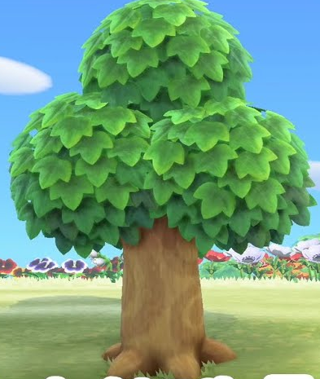
동물의 숲의 상호작용

Slide 12
클래스
클래스란 무엇일까요?

Slide 13
클래스와 관련된 단어들 알아보기
클래스: 객체를 만들기 위한 틀 역할을 한다 또한 데이터와 메서드를 묶는 역할을 하지만 데이터 그 자체이기도 하다.
객체: 클래스에 타입으로 선언된 것 이것이 실제로 구현 됐을 때 “인스턴스”라고 부른다.
필드: 클래스안에 선언된 변수들을 말한다.
메소드: 클래스안에 선언되어 있는 함수를 말한다
맴버: 클래스 내에 선언되어 있는 모든 요소들을 말한다.
ex) 변수들, 메서드, 생성자

Slide 14
객체
객체의 개념은 무엇일까요?

Slide 15
객체
클래스에 추상화된 것을 실제로 나타낸 것
클래스명 객체 = new 클래스명();
Box Boxnum1 = new Box();

Slide 16
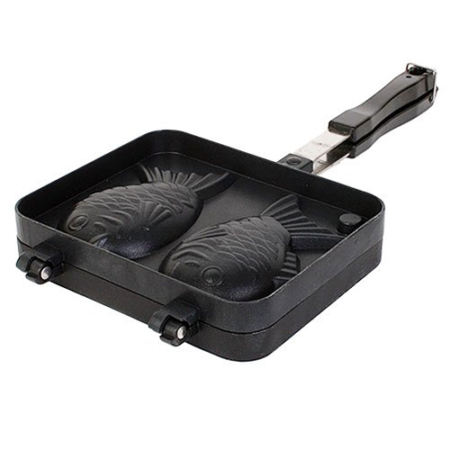
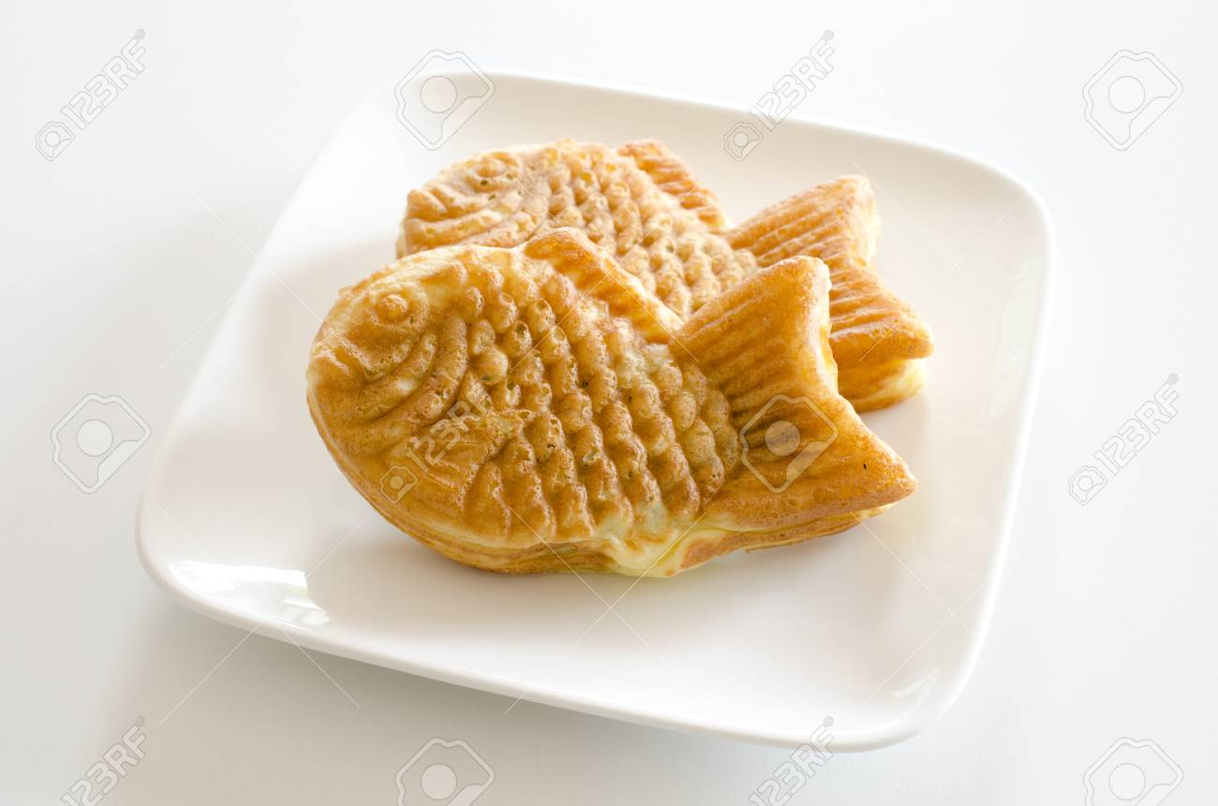
붕어빵틀에서 붕어빵 만들기

Slide 17
붕어빵틀 -> 클래스
붕어빵이라는 개념 -> 객체
붕어빵 -> 인스턴스

Slide 18
생성자
클래스에 대해 알았으니 그 구성요소들을 알아봅시다

Slide 19
생성자란?
https://joonyon.tistory.com/24
class 클래스 이름
{
한정자 클래스이름<생성자> (매개변수목록)
//내용
}

Slide 20
소멸자
생성했으면 소멸도..

Slide 21
소멸자
~ 클래스명()
{
//종료 시 할 행동 – 비어 있으면 사용할 수 없다
}
객체가 소멸될 때 자동으로 호출됨
클래스명과 메서드명이 같아야 한다.
상속 X
성능을 떨어뜨림으로 이유없이 사용 자제

Slide 22
접근 한정자
필요에 의해서는 데이터에 접근할 수 없게 할 필요가 있습니다

Slide 23
접근 한정자란?
C#에서는 정의하는 형식이 사용될 수 있는 범위를 접근 한정자를 통해 지정할 수 있습니다.
예)
class 클래스 이름
{
한정자 클래스이름<생성자> (매개변수목록)
//내용
}

Slide 24
접근 한정자의 종류
접근 한정자 | 설명
public | 클래스의 내부/외부 모든 곳에서 접근 할 수 있습니다
protected | 클래스의 내부에서는 접근할 수 없지만 파생클래스에서는 접근 가능합니다
private | 오직 클래스 내부에서만 접근할 수 있습니다
internal | 같은 프로젝트(어셈블리)안에서는 public 그 밖에는 private로 적용됩니다
protected internal | 같은 프로젝트(어셈블리)안에서는 protected 그 밖에는 private로 적용됩니다

Slide 25
정적 필드 생성하기 (static) 한정자
정적 필드란 무엇일까요?

Slide 26
정적(static) 필드
https://m.blog.naver.com/PostView.nhn?blogId=nuberus&logNo=50182534282&proxyReferer=https%3A%2F%2Fwww.google.com%2F
class 클래스 이름
{
한정자 static 클래스이름<생성자> (매개변수목록)
//내용
}

Slide 27
this 키워드
this 키워드의 의미와 사용처를 알아봅시다

Slide 28
this == 나
this 는 객체가 자신을 지칭할 때 사용하는 키워드입니다.
객체 외부에서 접근할 경우 객체의 이름을 사용합니다.
하지만, 객체 내부에서 자신의 필드나 메서드에 접근할 경우 this를 사용합니다.

Slide 29
예시
이클립스 과제!

Slide 30
상속
상속의 개념을 알아봅시다

Slide 31
상속(Inheritance)이란?
상속이란 새로운 클래스를 만들 때 기존에 있던 클래스의 맴버를 똑같이 주는 것을 말합니다.
기반 클래스 -> 파생 클래스
부모 클래스 -> 자식 클래스라고 표현합니다

Slide 32
상속 예시
class 부모 클래스
{
//맴버
}
class 자식 클래스 : 부모 클래스
{
//아무 맴버를 선언하지 않아도 기반 클래스의 모든 것을
//받게 됩니다
}

Slide 33
과제 질문

Slide 34
어셈블리설명 관련
C:\Users\user\Desktop\writer_project\writer_project_unity\Library\ScriptAssemblies
파일 설명 및 어셈블리 설명
https://guslabview.tistory.com/185
CLR 가비지 컬렉터 설명

Slide 35
과제
유니티 허브와 2018.4.17f1 버전 유니티 설치하기
#별도 툴 설치 불필요
2. 1~4주 차 질문하기

Slide 36
끝

